Slide 1
PRODUCTDEMO
Blauwdruk
beheer
Beheer van de onderwijsblauwdruk
HBO Informatica Software Ontwikkeling
Avans Hogeschool · 2025

Slide 2
Wat doet Blauwdrukbeheer?
Een centrale webapplicatie voor het beheren van de HBO-SO onderwijsblauwdruk — keywords, modules en leeruitkomsten in één overzicht.
Jaar × Blok Matrix
Modulebeschrijvingen
Keywords beheren
Visueel overzicht van alle modules per jaar en blok. Klikbaar per portefeuille met Bloom-niveau tags.
Volledige moduledescriptie met leeruitkomsten, toetsmatrijs en onderwerpen per portefeuille. Print-klaar.
CRUD voor keywords per portefeuille en periode. Sorteerbaar en filterbaar op naam, Bloom-niveau en meer.

Slide 3
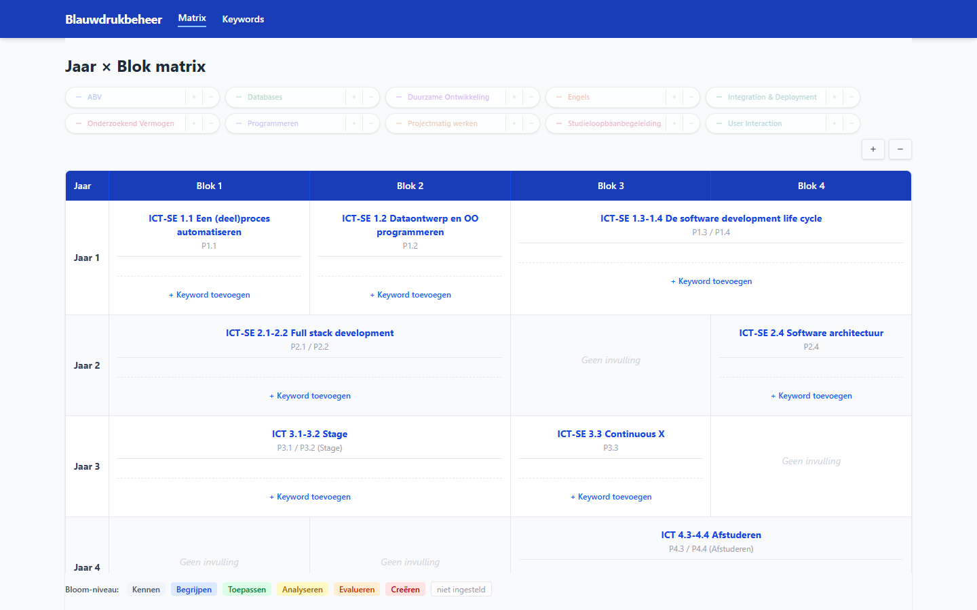
Jaar × Blok
Matrix
4 jaren × 4 blokken
Modules met colspan voor meerdere blokken
Klik op modulenaam → detailpagina
Portefeuilles aan/uitzetten
Bloom-niveau badges per keyword

Slide 4
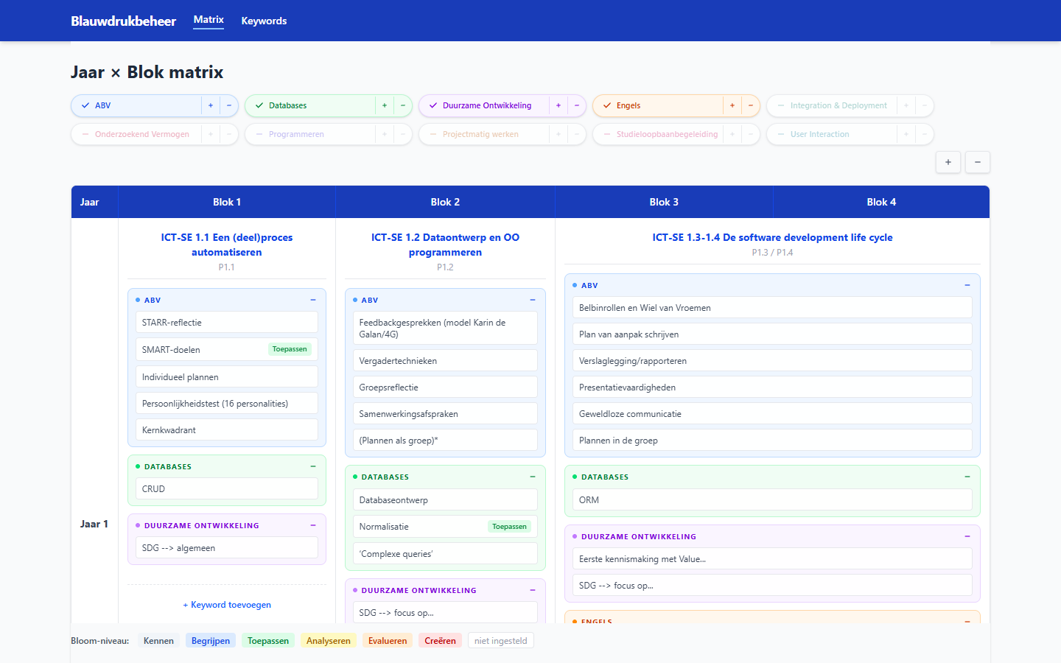
Portefeuilles in beeld
Selecteer één of meerdere portefeuilles — de matrix toont direct de bijbehorende keywords per module, uitklapbaar per categorie.

Slide 5
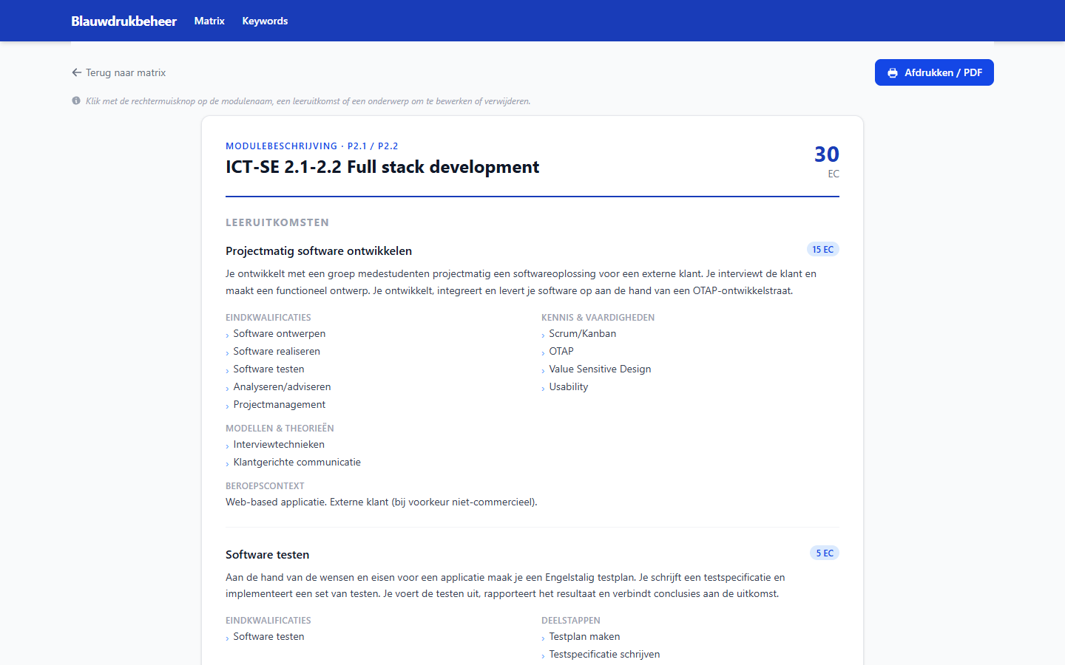
Modulebeschrijving
ICT-SE 2.1-2.2 Full stack development
30 EC
Totaal studiebelasting
3 LU
Leeruitkomsten
Volledig bewerkbaar
Rechtsklik-contextmenu
Print-klaar
Afdrukken / PDF knop

Slide 6
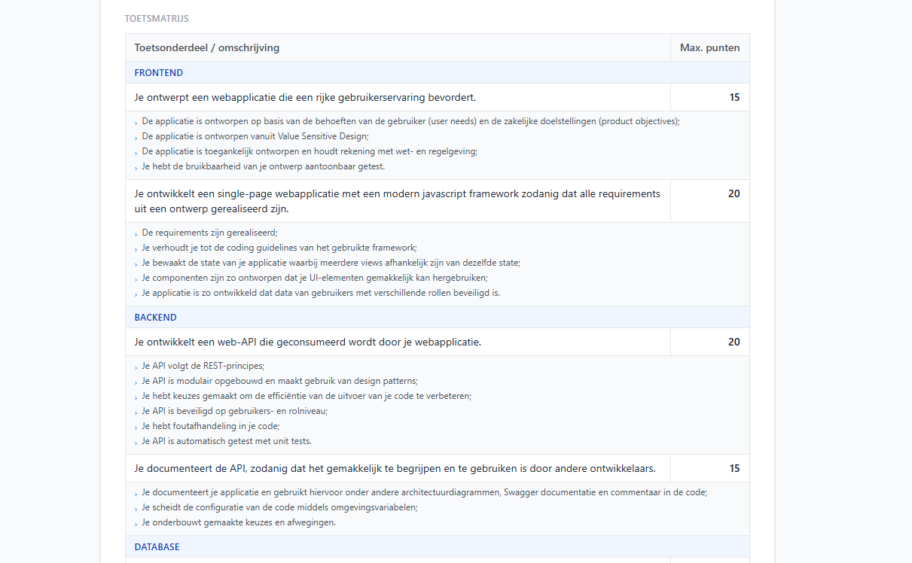

Slide 7
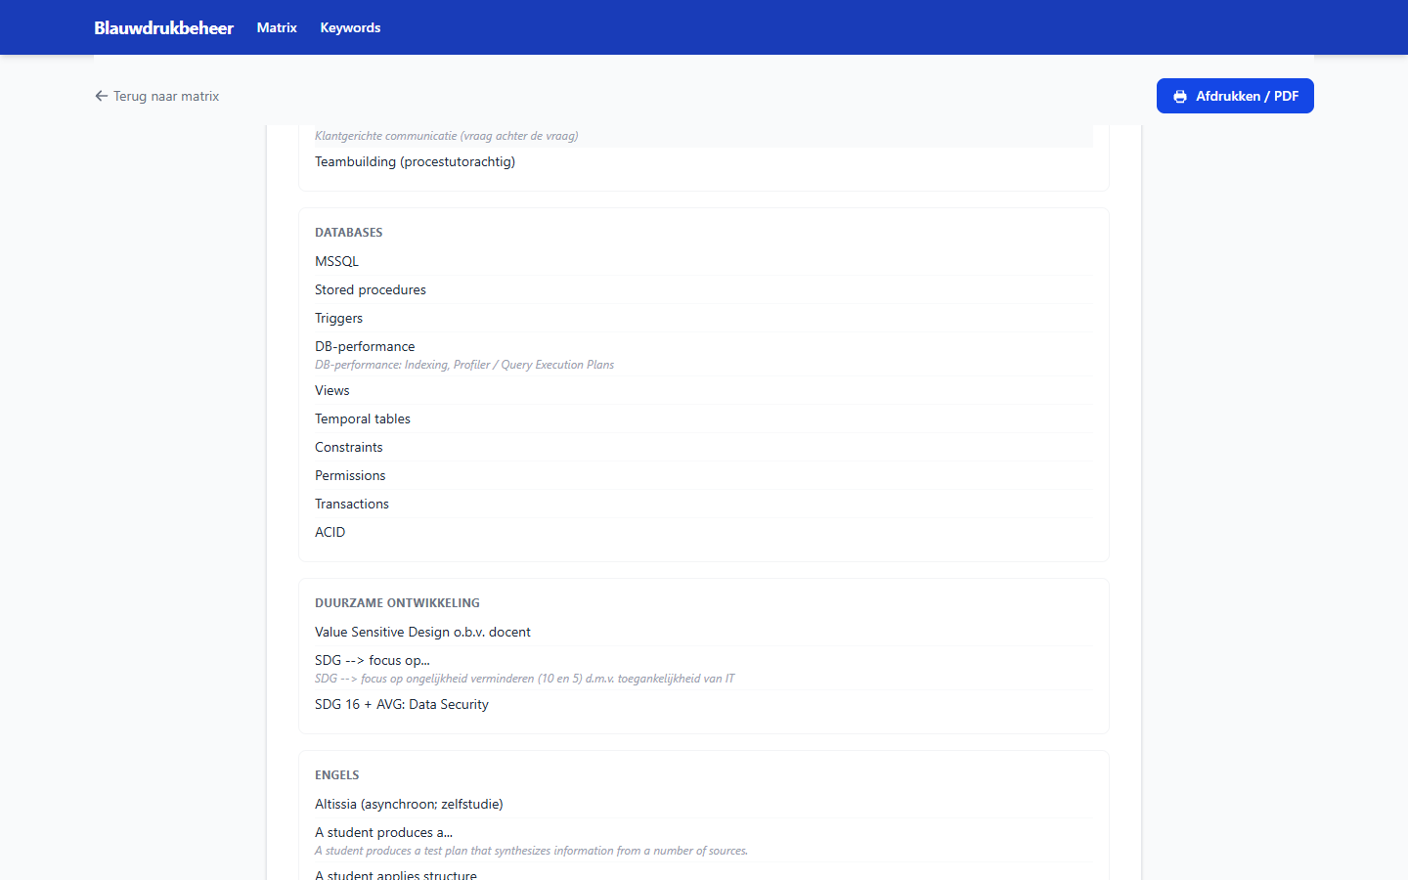
Toetsmatrijs &
Onderwerpen
Toetsmatrijs per leeruitkomst
Criteria en punten per onderdeel
Keywords per portefeuille
Inclusief toelichting en Bloom-niveau
Bewerken via rechtsklik

Slide 8
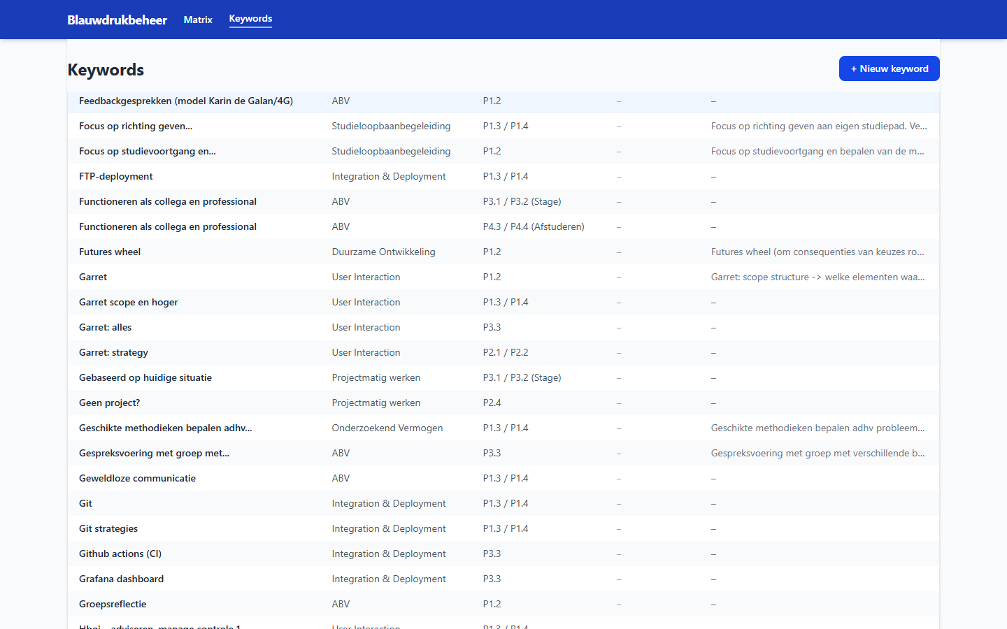
Keywords beheren
Alle keywords in één tabel — sorteerbaar op naam, portefeuille, periode of Bloom-niveau. Filter inline, bewerk direct.

Slide 9
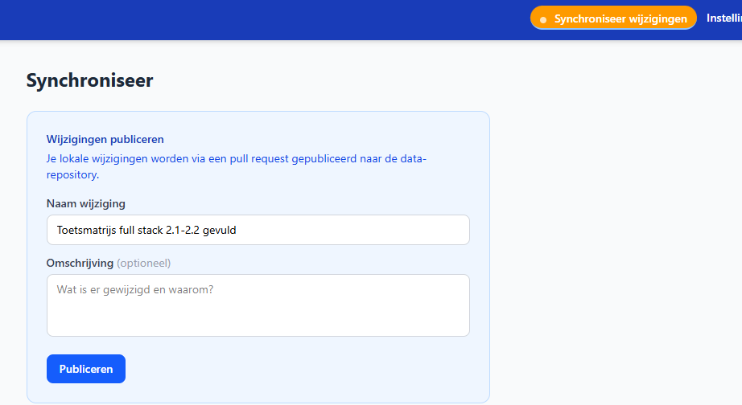
GitHub synchronisatie
Wijzigingen worden bijgehouden (dirty tracking) en via een feature branch + pull request gepusht naar de data-repository — inclusief gegenereerde PDFs.

Slide 10
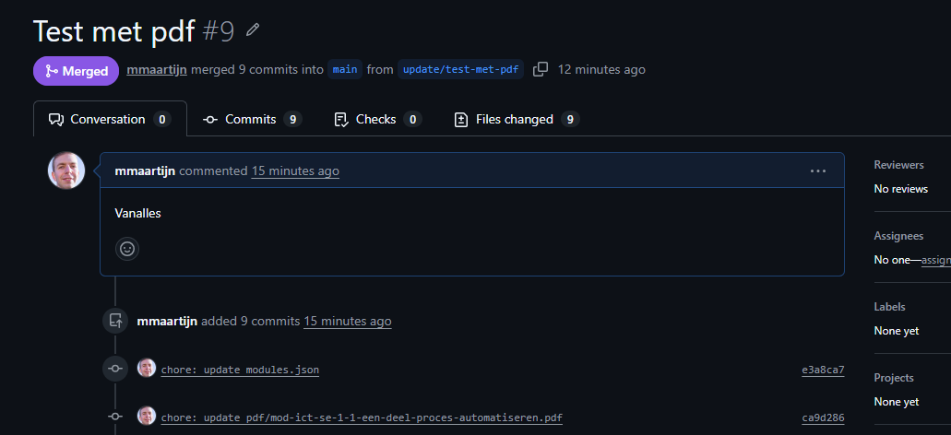
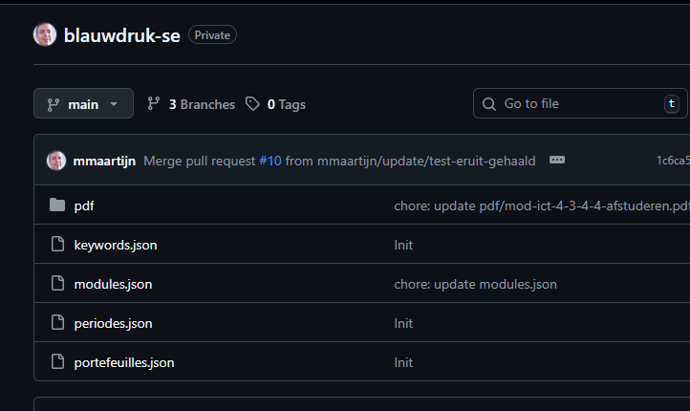
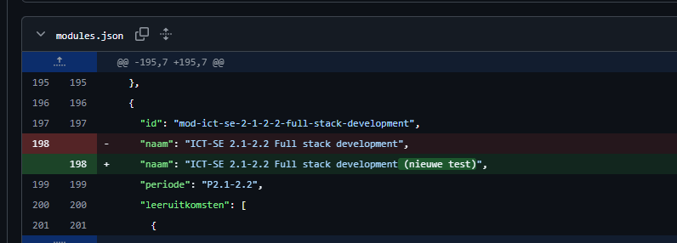
GitHub synchronisatie
Wijzigingen worden bijgehouden (dirty tracking) en via een feature branch + pull request gepusht naar de data-repository — inclusief gegenereerde PDFs.

Slide 11
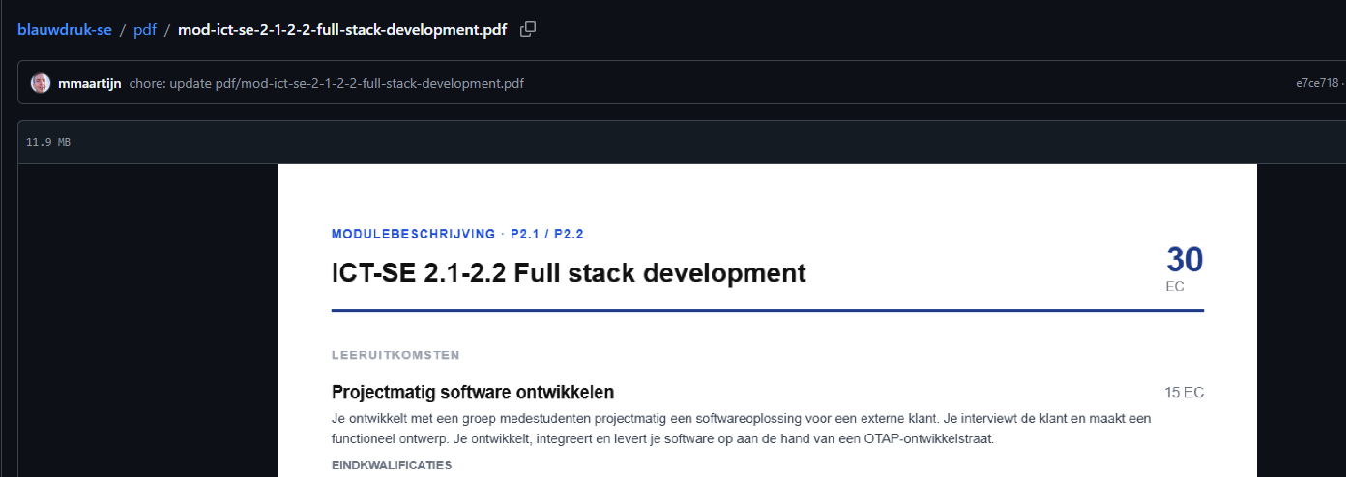
PDF-generatie
Modulebeschrijvingen worden volledig in de browser gegenereerd (html2canvas + jsPDF) en als PDF meegecommit in dezelfde pull request als de JSON-bestanden.

Slide 12
Tech stack
Vue 3 + Vite
Pinia · Vue Router
TailwindCSS v4
JSON dataopslag via Vite-middleware
Geen aparte backend
8
9
101
modules
portefeuilles
tests
Blauwdrukbeheer

